Slide 1
Agera vid oro för våld
Gruppspår barn och unga med funktionsnedsättning.
En arbetsplatsutbildning som tagits fram av Myndigheten för delaktighet och Barnafrid, Linköpings universitet.

Slide 2
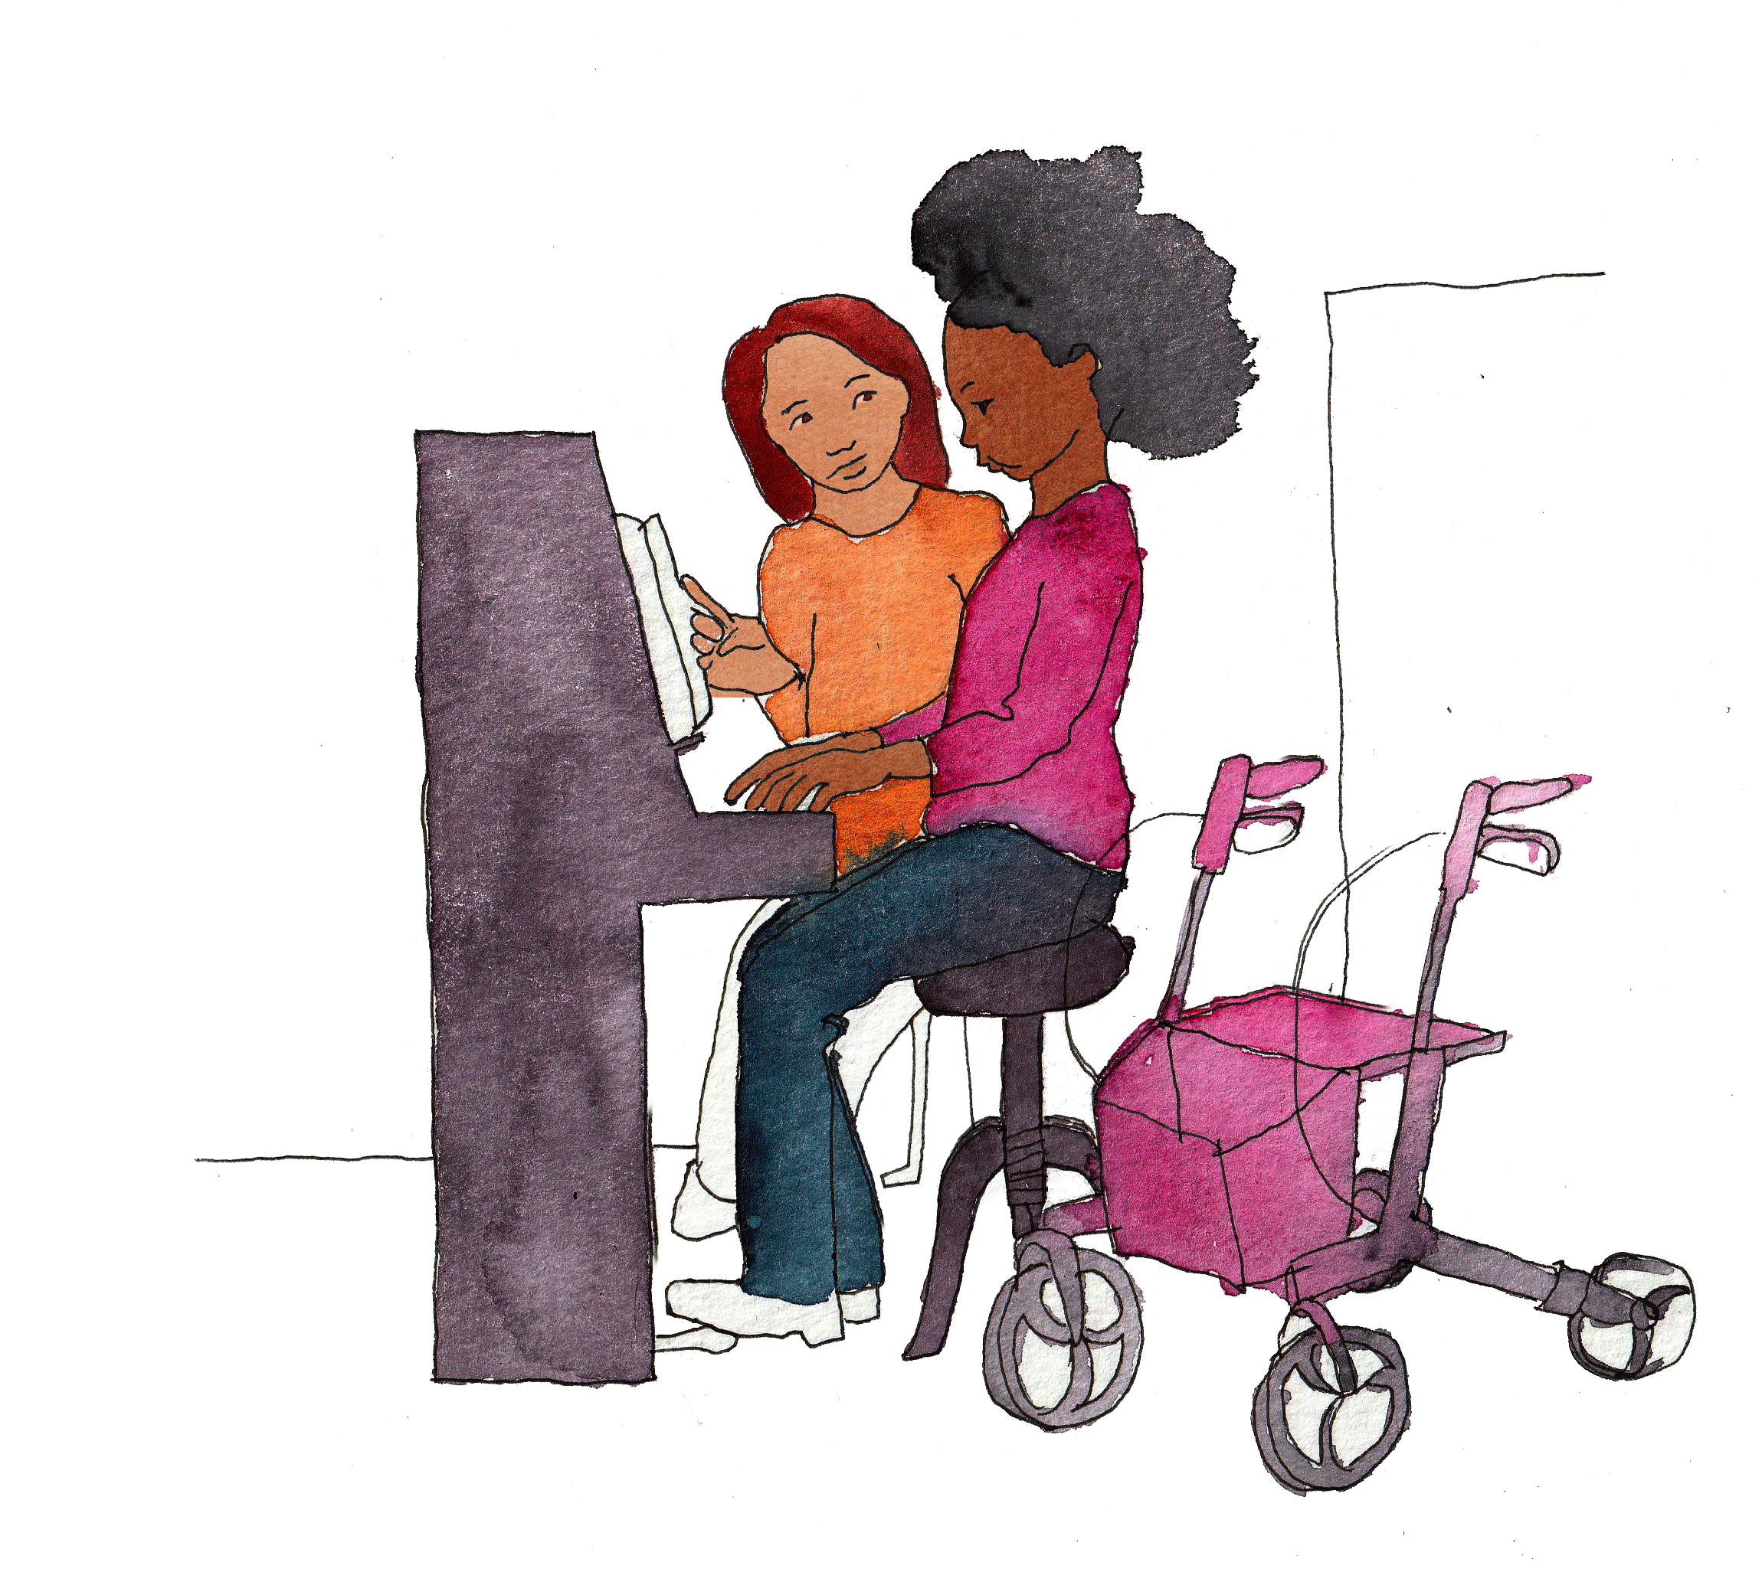
Vad ska vi göra idag?
introduktion
film om att fråga om våld
föreläsning om att upptäcka våld mot barn och unga med funktionsnedsättning
övning om att göra en orosanmälan
gemensam reflektion utifrån frågor
avslutning.
Notes:
Syntolkning: en bild av en pianolärare och elev spelar piano. Bredvid pianot står en rullator.

Slide 3
I detta tema kommer vi få lära oss om:
vår egna och verksamhetens ansvar att agera när vi känner oro för att ett barn eller ung person är utsatt för våld
hur vi ska göra en orosanmälan.
Syftet är att vi ska ha kunskap om hur vi kan agera vid oro för våld mot barn unga med funktionsnedsättning.
Notes:
Till utbildningsledaren:
Vi kommer också resonera kring vad vi bör göra om vi känner oro för att ett barn eller ung person är utsatt för våld av en närstående eller av personal i vår verksamhet.

Slide 4



Erfarenheter av våld
Lyssna och tro på vad jag berättar. Att ta det på allvar
Våga fråga. Visa att man finns.
Visa att jag kan lita på dem
Notes:
Till utbildningsledaren:
De här citaten visar att barn och unga med funktionsnedsättning kan önska att vuxna omkring dem agerar.
Citaten kommer från Rivkraft, som är Myndigheten för delaktighets undersökningspanel där över 2300 personer deltar.
Syftet med citaten är att inkludera röster och perspektiv från personer med funktionsnedsättning som utsatts för våld som barn och/eller unga.

Slide 5
Föreläsning
Om att agera vid oro för våld mot barn och unga med funktionsnedsättning.

Slide 6
Vid oro för att barn eller unga utsätts, eller riskerar att utsättas för, våld
Det är viktigt att agera vid tecken och signaler på våld.
Anställda i verksamheter som berör barn och unga har en personlig skyldighet att genast anmäla till socialtjänsten om de misstänker att ett barn (0-18 år) far illa.
Det går att göra orosanmälan för personer över 18 år.
Om du får information om eller misstänker att våld utövas av personal i verksamheten ska du, utöver orosanmälan, direkt berätta om det för din chef.
Notes:
Fördjupande föreläsningsanteckningar:
I lagen framgår att vi alla bör göra en anmälan och anmälningsskyldigheten finns även den reglerad i lag och gäller alla myndigheter samt verksamheter som berör barn. Ett undantag finns för familjerådgivning som har skyldighet att anmäla vid enbart sexuella övergrepp, fysiskt och psykisk misshandel.
Du måste göra en anmälan till socialtjänsten för att de ska kunna utreda om det finns skäl för oro.
För att polisen ska kunna utreda om det skett ett brott behöver en polisanmälan göras, det är viktigt att kolla upp vad som gäller för just er verksamhet.
Du kan även göra en orosanmälan för en person som är över 18 år även om det inte finns någon lagstadgad skyldighet.
Läs mer: Basprogram om våld mot barn och unga, kapitel 10.

Slide 7
Att göra en orosanmälan
Du anmäler din oro. Du behöver inte vara säker på att det handlar om våld och ska inte utreda själv.
Gör en anmälan till socialtjänsten i den kommun som barnet eller den unga tillhör.
Använd kommunens rutiner med blanketter eller e-tjänst.
Vid akuta ärenden, när socialkontoret är stängt, finns jourtelefonnummer på kommunens webbplats.
Det går också att ringa 112 och be polisen kontakta socialjouren.
Notes:
Läs mer: Basprogram om våld mot barn och unga, kapitel 10.

Slide 8
Efter en orosanmälan
Du kan få veta om din anmälan leder till en utredning.
Du har inte rätt att få information om utredningen eller eventuella insatser
Socialtjänsten kan kontakta dig för att få mer information.
Du kan bli kallad till anmälningsmöte av socialtjänsten, eller få följa med barnet eller den unga till ett Barnahus.
Gör en ny orosanmälan om du får ny information om, eller fortsätter att vara orolig för, barnet eller den ungas situation.
Notes:
Fördjupande föreläsningsanteckningar:
Socialtjänsten kan informera den som har gjort anmälan ifall en utredning har inletts, inte har inletts eller redan pågår (om det inte är olämpligt). Om vårdnadshavarna och barnet eller den unge samtycker kan socialtjänsten bryta sekretessen och lämna ut uppgifter till dig, till exempel om att utredningen har avslutats och om insatser har beviljats.
När socialtjänsten eller polisen får in en anmälan om att ett barn skulle kunna vara utsatt för våld eller övergrepp aktualiserar de barnet i ett Barnahus i del fall de tillhör ett Barnahus. Där blir barnet förhörd av polisen och eventuellt undersökt av läkare.
Finns inte ett Barnahus kan samverkan ske på annat sätt.
Om du får ny information efter att du har gjort din anmälan ska du göra en ny anmälan. Det är även viktigt att göra en ny anmälan om oron kvarstår efter den första utredningen.
Läs mer: Basprogram om våld mot barn och unga, kapitel 10.

Slide 9
Att göra en polisanmälan
Ring 112 i akuta situationer eller vid uppenbar fara för barnet.
Om du arbetar inom socialtjänsten bör du enligt Socialstyrelsen polisanmäla vissa brott.
Om du arbetar inom hälso- och sjukvården kan du ha rätt att bryta sekretessen för att göra en polisanmälan vid vissa brott.
Om du vill göra en polisanmälan som inte är akut, ring 114 14.
Berätta för både socialtjänst och polis ifall du gör både en orosanmälan och polisanmälan.

Slide 10
När ska vi informera om att vi gjort en anmälan?
Informera vårdnadshavare om anmälan när det är en okänd eller avlägsen person, personal från verksamheten eller annat barn eller ung person som misstänks ha utsatt barnet för våld.
Berätta inte för vårdnadshavare om din anmälan, om du misstänker att det är en närstående som utövar våld. Det är särskilt viktigt om det finns en misstanke om hedersrelaterat våld, kontroll eller förtryck, eller allvarligt våld.
Informera inte heller barnet eller den unga om anmälan ifall hen själv kan ha svårt att inte berätta om det du säger.
Notes:
Fördjupande föreläsningsanteckningar:
Berätta aldrig för vårdnadshavare om din anmälan, om du misstänker att det är en närstående som utövar våld. Det kan innebära en risk att den unga utsätts för ytterligare våld, hot eller påverkansförsök.
Vårdnadshavarna får information av socialtjänsten eller polisen när en planering är gjord, samt bedömning av risker och barnets skyddsbehov.
Det är särskilt viktigt att inte informera vårdnadshavare i situationer där det finns en misstanke om hedersrelaterat våld, kontroll eller förtryck eller risk för allvarligt våld.
Det kan ibland kännas svårt att inte berätta för barnets vårdnadshavare, men barnets skydd måste prioriteras.

Slide 11
Anmäl våld, brister eller missförhållanden i verksamheten
Rapportera missförhållanden i verksamheten, som till exempel våld eller försummelse från medarbetare eller medboende, enligt Lex Sarah. Utgå från verksamhetens skriftliga rutiner.
Ta kontakt med IVO om du ser brister i vård- och omsorgen. Vill du vara anonym uppge inte dina personuppgifter.
Notes:
Fördjupande föreläsningsanteckningar:
Missförhållanden kan till exempel vara:
olika former av våld (fysiskt, psykiskt, sexuellt och ekonomiskt) från medarbetare eller en medboende.
försummelse, som bristande tillsyn eller respektlöst bemötande.
Anmälan enligt Lex Sarah
Lex Sarah gäller oavsett om verksamheten bedrivs offentligt eller privat.
Personal inom följande verksamheter har ansvar att rapportera missförhållanden, eller misstankar om missförhållanden, enligt Lex Sarah:
vård och omsorg samt handläggning inom socialtjänsten
stöd och service till vissa enligt lagen om stöd och service till vissa funktionshindrade, (LSS)
vård av barn, ungdomar och vuxna i verksamheter som t.ex. Statens institutionsstyrelse, SiS.
Att vända sig till IVO
Det går att kontakta Inspektionen för Vård och Omsorg (IVO) om brister eller missförhållanden inom hälso- och sjukvården, socialtjänsten eller LSS.
Alla tips och klagomål som lämnas till IVO sammanställs och används som underlag för granskningar, riskanalyser och planering av myndighetens tillsyn.
IVO utreder också klagomål som gäller tvångsvård och händelser som allvarligt och på ett negativt sätt påverkat integritet, självbestämmande eller rättslig ställning.
Anmälningar till IVO blir allmänna handlingar, men det är möjligt att vara anonym - uppge i så fall inte personuppgifter.

Slide 12
Det kan kännas svårt att göra en orosanmälan på grund av:
osäkerhet kring om oron stämmer
risk för försämrad relation till barnet eller den unga, eller med dess vårdnadshavare
oro för barnet eller den unges säkerhet, till exempel vid grovt våld och hedersrelaterat våld och förtyck
rädsla för hot och repressalier.
Notes:
Fördjupande föreläsningsanteckningar:
Det kan både handla om själva anmälan, om att möta ett barn eller ungdom som far illa och att möta barnets eller ungdomens familjemedlemmar.
Av den anledningen är det viktigt att vi får stöd från vår arbetsplats och inte står själva i situationer som kan upplevas som svåra.

Slide 13
Det finns möjlighet till stöd och rådgivning
Chef, handledare och kollegor kan ge stöd.
Socialtjänst, polis och Barnahus kan ge rådgivning inför anmälan.
Barn- och ungdomspsykiatri kan ge stöd kring akut psykiatrisk bedömning.
Kvinnofridslinjen och Nationellt centrum mot hedersrelaterat våld och förtryck samt Regionala resurscentrum kan ge råd.
Ideella föreningar kan ge rådgivning.

Slide 14
Att möta våld är en arbetsmiljöfråga
Att ta del av berättelser om våld och utsatthet kan vara känslomässigt svårt och väcka känslor som otillräcklighet och maktlöshet.
Kontakt med barn och unga som är i en utsatt situation och inte får sina behov av stöd, anpassning och skydd tillgodosedda kan medföra etisk stress.
Det kan medföra empatitrötthet, och på sikt utbrändhet, posttraumatisk stressymptom och depression.
För att hantera den känslomässiga påfrestningen behöver arbetsplatsen skapa en hållbar arbetsmiljö.
Vi behöver även vara observanta på egen sårbarhet utifrån egna erfarenheter av våld och trauma.

Slide 15
Våra rutiner
Notes:
Till utbildningsledaren: DOLD BILD
Här kan du lägga in din verksamhets styrdokument, rutiner för orosanmälan, sekretess och polisanmälan.

Slide 16
Övning
Att göra en orosanmälan.
Notes:
Till utbildningsledaren:
Berätta att vi ska göra en övning där vi prövar att göra en fiktiv orosanmälan.
Syftet är att vi ska lära vad socialtjänsten behöver för att kunna göra en grundad bedömning.

Slide 17
En orosanmälan ska tydligt beskriva:
Vilket barn eller ung person samt vilka vårdnadshavare det gäller (namn, adressuppgifter, personnummer eller födelsedata).
Hur du har fått information om att barnet eller den unge personen far illa.
Vad din oro handlar om, till exempel att du misstänker att det handlar om våld och/eller hedersrelaterat förtryck.
Vad barnet har för funktionsnedsättning och tillgänglighetsbehov, samt om du kan medverka som stöd för trygghet och kommunikation.
Övrig information som kan vara viktig att känna till för att kunna kommunicera med barnet.

Slide 18
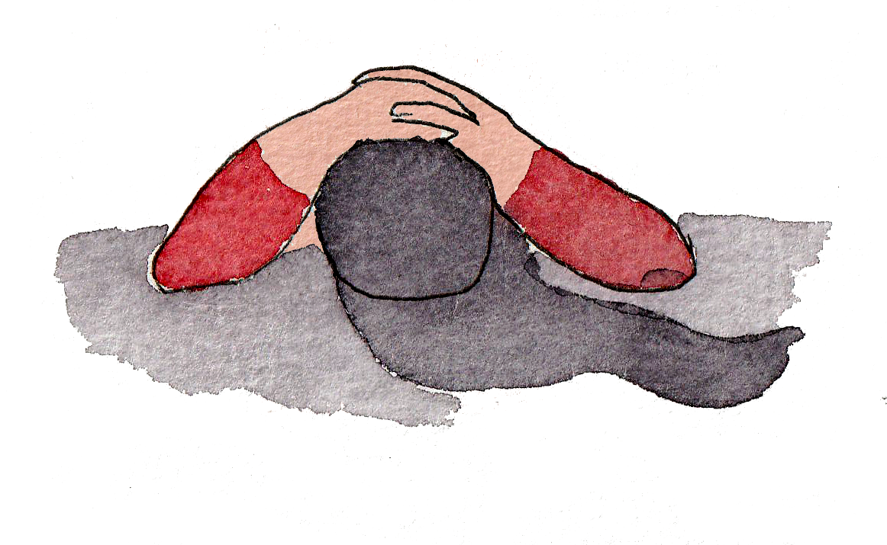
Öva på att göra en orosanmälan
Dela in er i mindre grupper.
Prova att tillsammans fylla i en orosanmälan utifrån det fiktiva fallet.
Fokusera på att beskriva:
vad er oro baseras på
vad barnet eller den unga personen har för behov av tillgänglighet eller stöd kring kommunikation.
Notes:
Syntolkning: en bild av ett barn som lutar sig med ansiktet ner mot bordet med armarna bakom huvudet.
Till utbildningsledaren:
Utgå från instruktionerna i ”Övning: att göra en orosanmälan” som finns på Barnafrids kunskapsportal.
Tala om för deltagarna om ni gör återkoppling i helgrupp eller utelämnar det momentet.
Reflektionsfrågor finns på nästa sida i presentationen.

Slide 19

Reflektion i helgrupp
Hur var det att fylla i blanketten?
Vad var svårast?
Vad hade gjort det enklare att fylla i blanketten?
Vad tar ni med er från övningen till eventuella framtida orosanmälningar?
Notes:
Syntolkning: en bild av ett brädspel med pjäser och tärningar.
Till utbildningsledaren: DOLD BILD
Om ni har tid att göra en reflektion i helgrupp, kan ni utgå från dessa frågor.

Slide 20
Reflektionsfrågor

Slide 21
Hur ser det ut hos oss?
Hur fungerar vår information och rutiner kring oro för barn och unga som är utsatta, eller riskerar att utsättas, för våld?
Är det tydligt hur vi ska agera i ärenden där det finns misstanke om hedersrelaterat våld och förtryck?
Hur fungerar vår användning av kommunikationsstödjande material och metodik?
Vad kan vi göra för att all personal ska känna sig trygga att agera vid misstanke om våld?
Notes:
Till utbildningsledaren:
Dela in gruppen i bikupor eller mindre grupper.
Låt varje grupp välja en (eller flera frågor om de hinner) att diskutera.
Om det finns tid, kan ni återkoppla i helgrupp.

Slide 22
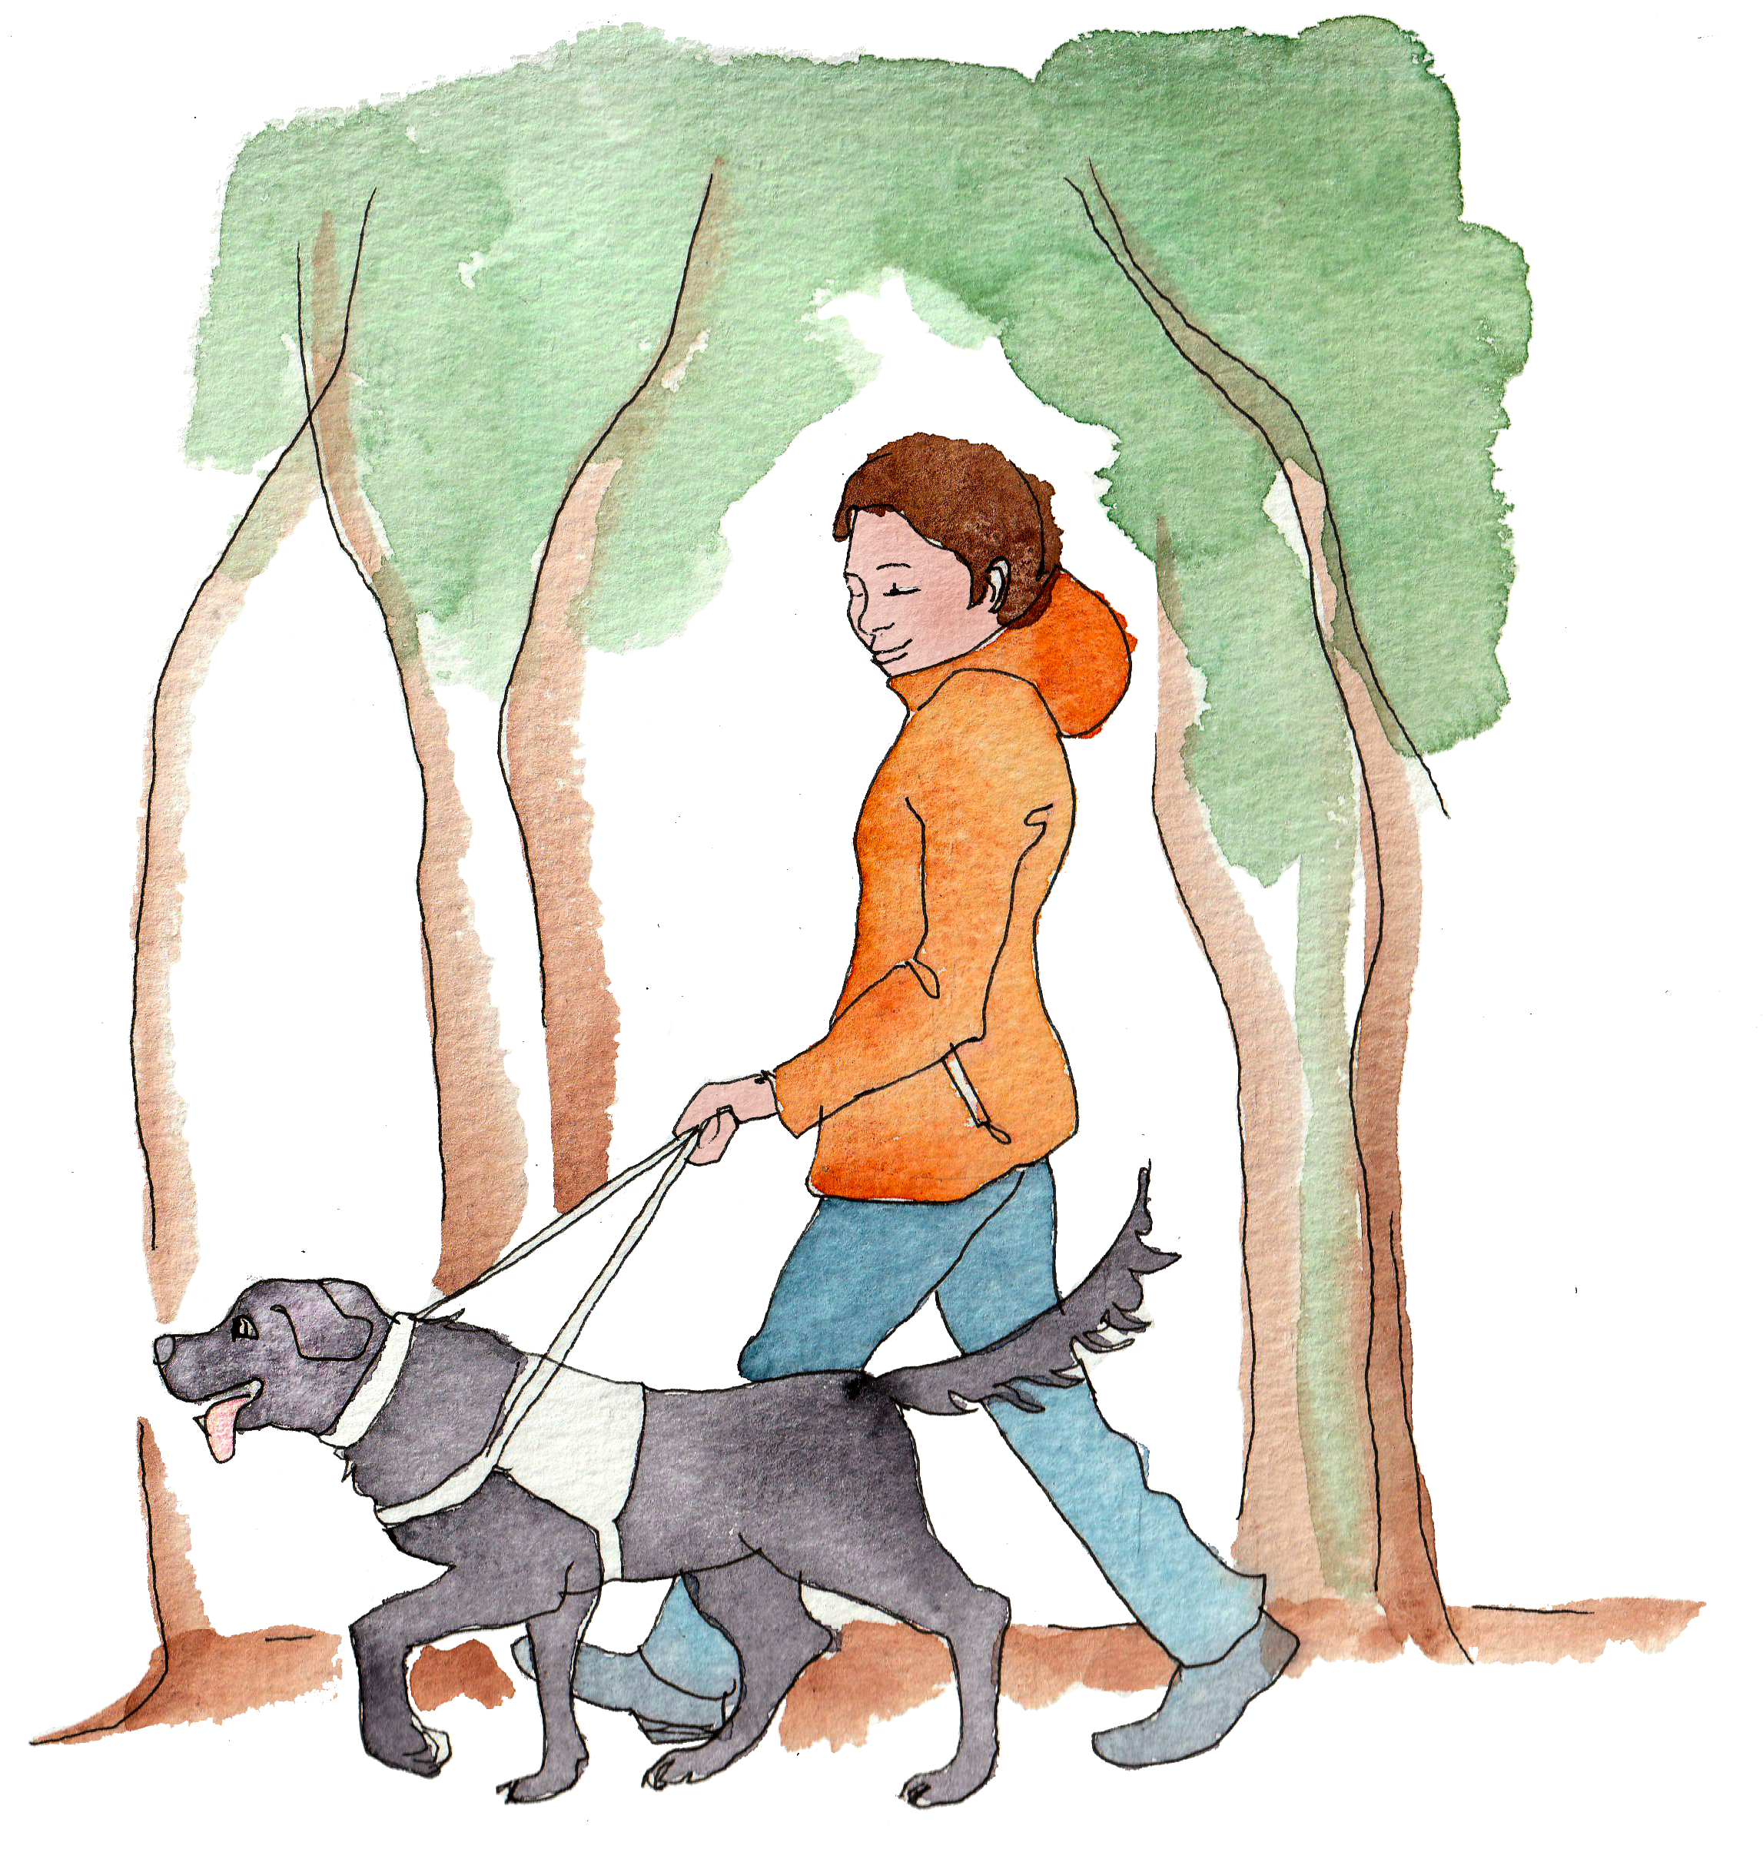
Avslutning
Under nästa tema kommer vi att prata om samverkan kring barn och unga som utsatts eller riskerar att utsättas för våld.
Vad tar du med dig från dagens utbildning?
Är det något du vill skicka med inför nästa tillfälle?
Notes:
Syntolkning: en bild av en ung vuxen som går med sin ledarhund.
Sammanfattning:
Vi ska alltid agera vid misstanke om våld genom att göra en orosanmälan, samt ibland även polisanmälan, lex Sarah anmälan samt kontakta IVO.
I orosanmälan behöver vi tydliggöra vad oron handlar om samt informera om barnet eller den unges tillgänglighetsbehov.
Vi ska inte berätta för vårdnadshavare om anmälan om vi misstänker att det är en närstående som utövar våld. Det är särskilt viktigt när det finns en misstanke om hedersrelaterat våld, kontroll eller förtryck¨, samt allvarligt våld.
Påtala om något saknas eller brister i arbetet med orosanmälan och polisanmälan utifrån ett funktionshinderperspektiv. Anmäl din oro igen om det behövs.
Använd de möjlighet till stöd och rådgivning som finns inom och utanför vår verksamhet.
Vår arbetsplatsen behöver skapa en hållbar arbetsmiljö för dem av oss som möter barn och unga som utsatts för våld. Vi kan även behöva vara uppmärksam på egen sårbarhet utifrån egna erfarenheter av våld och trauma.

Slide 23
Tack för idag!

